Slide 1
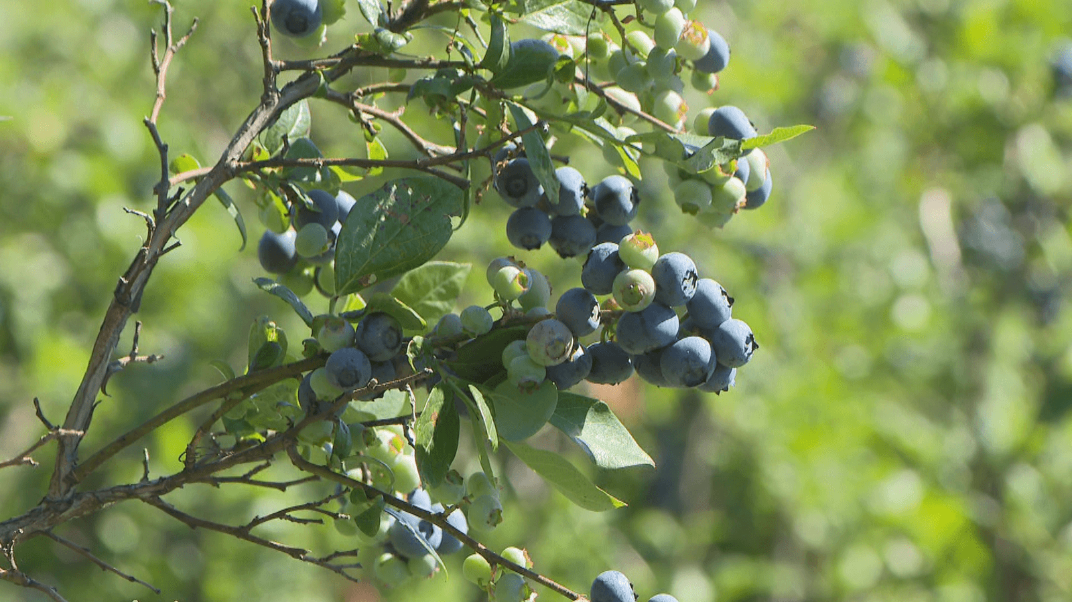
Borůvkův algoritmus
Tomáš Borovička 3.C

Slide 2
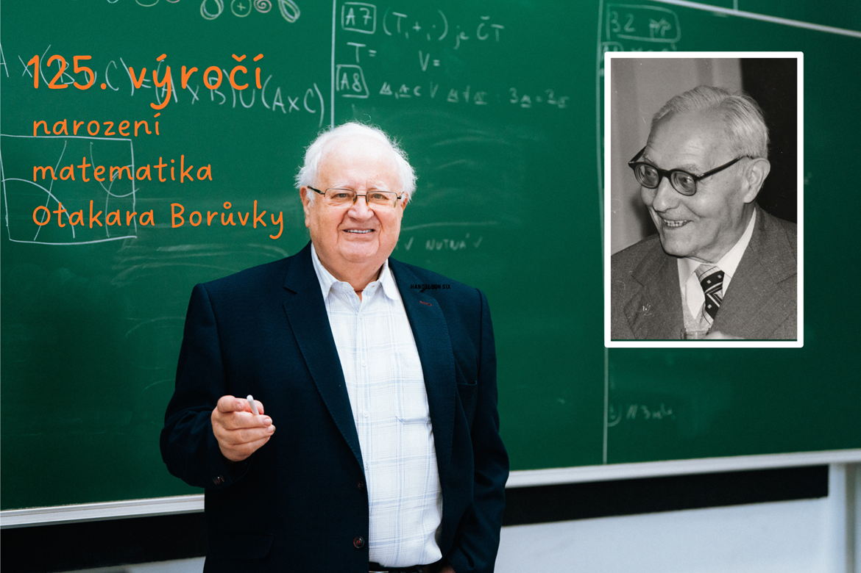

Slide 3
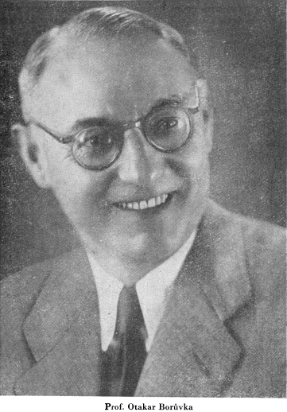
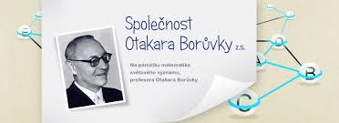
Otakar Borůvka
10. května 1899
22. července 1995
Gymnázium v Uherském Hradišti
Český Matematik
Gentleman, měl neuvěřitelnou paměť
1926 Objevil Borůvkův algoritmus

Slide 4
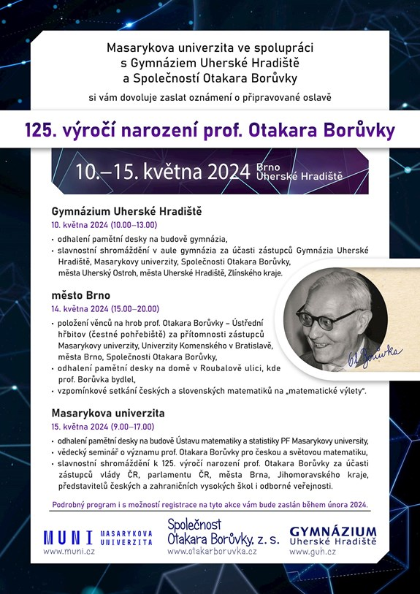
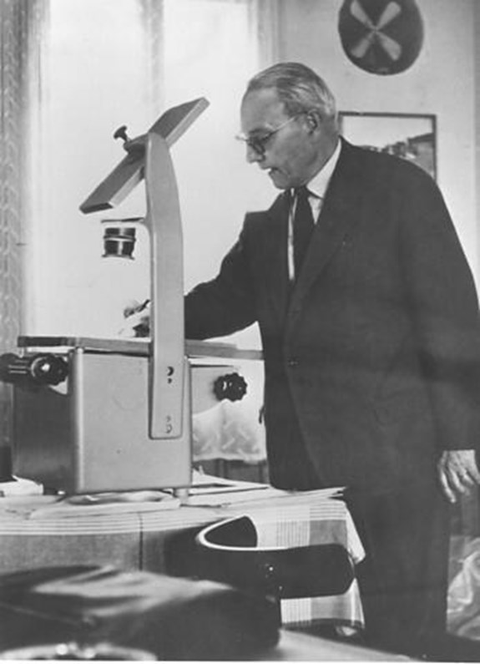
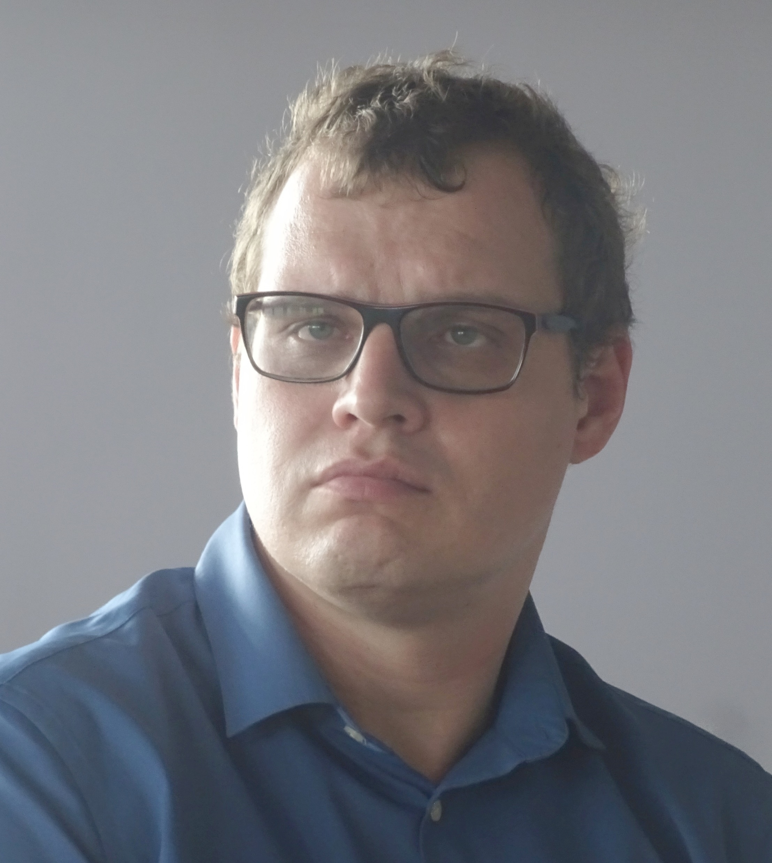
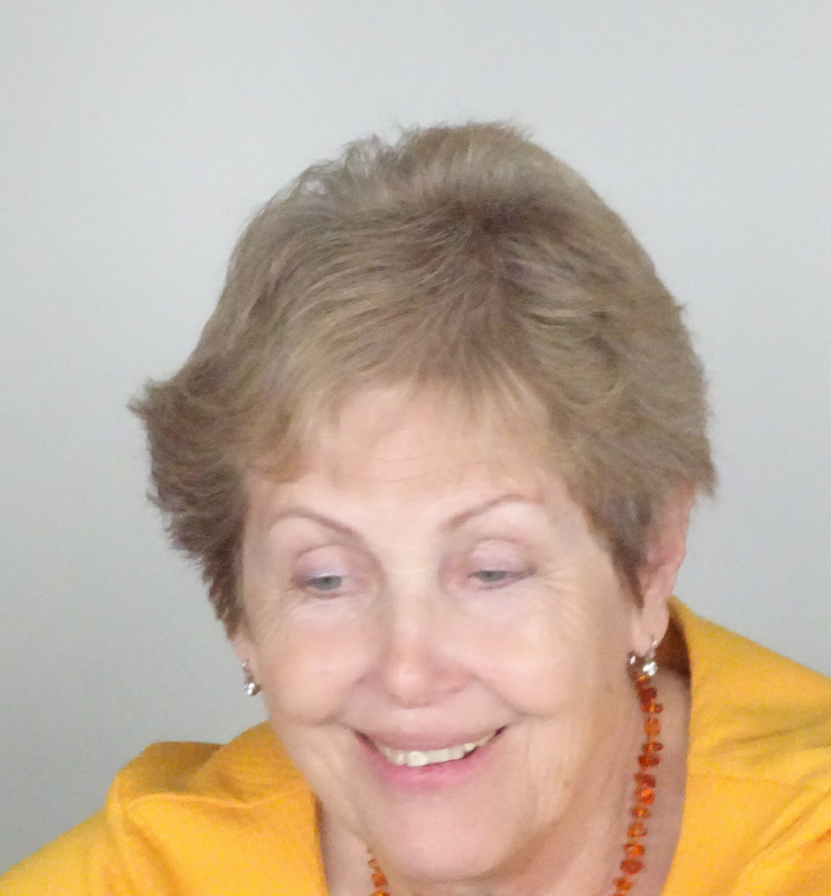
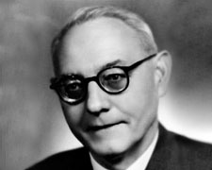

Slide 5
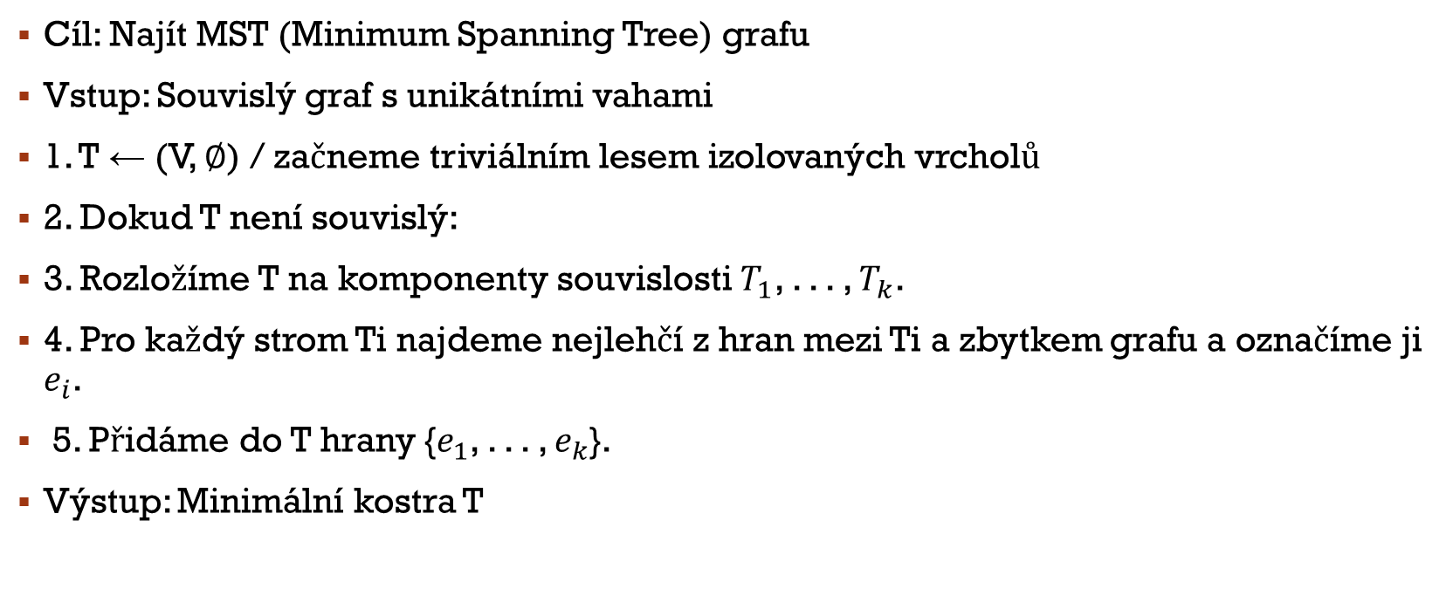
Princip algoritmu
Cíl: Najít MST (Minimum Spanning Tree) grafu
Vstup: Souvislý graf s unikátními vahami
1. T ← (V, ∅) / začneme triviálním lesem izolovaných vrcholů
2. Dokud T není souvislý:
3. Rozložíme T na komponenty souvislosti $T_{1}$, . . . , $T_{k}$.
4. Pro každý strom Ti najdeme nejlehčí z hran mezi Ti a zbytkem grafu a označíme ji $e_{i}$.
5. Přidáme do T hrany {$e_{1}$, . . . , $e_{k}$}.
Výstup: Minimální kostra T

Slide 6
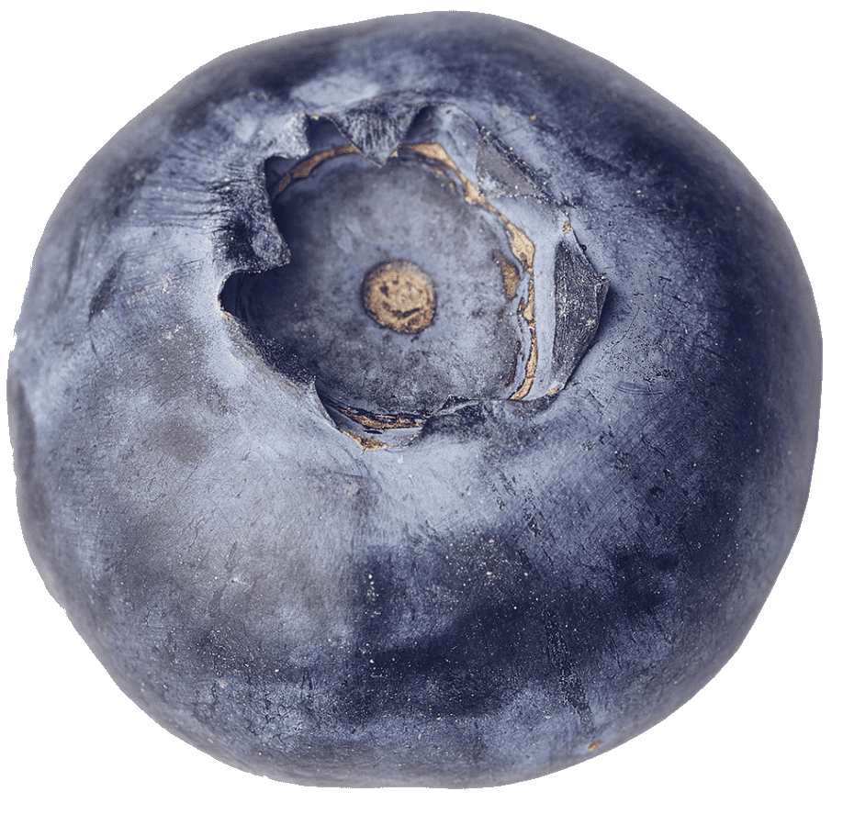
Rozsypání borůvek na zemi
Směr šipek ukazuje, který vrchol si vybral kterou hranu.
15
3
6
3
2
5
4
12
4
18
4
1
6
7
9
11
7

Slide 7

Algoritmus borůvka
Časová složitost: O($\log_{2}$ n)
Maximální časová složitost: O(m ${\text{log}}_{2}$ n) (Pouze celá část, vysvětlím)
2
4
2
4
2
1
1
1
1
1
1
3
5
3
5
3

Slide 8
Zdroje
https://pruvodce.ucw.cz/static/pruvodce.pdf
https://t3.ftcdn.net/jpg/09/09/20/86/360_F_909208644_TMHQ9UAeUFO24RD4sR8pp8dYRjp54hW5.jpg
https://upload.wikimedia.org/wikipedia/commons/e/ee/Otakar_Boruvka_1981.jpg
https://cs.wikipedia.org/wiki/Otakar_Bor%C5%AFvka
https://cdn.muni.cz/media/3653423/01_fuchs_boruvka.png?mode=crop&center=0.5,0.5&rnd=133589622170000000&width=1170
https://www.sci.muni.cz/clanky/matematik-otakar-boruvka-byl-gentleman-ze-stare-skoly-s-neuveritelnou-pameti

